Slide 1
«Роль предметно-развивающей среды в формировании речи дошкольников»
«В пустых стенах
ребенок не заговорит…»
Е.И. Тихеева

Slide 2
Актуальность
XXI век – век компьютерных технологий. У детей казалось бы есть все для их развития: компьютер, телевизор, телефон… Но почему-то все больше и больше встречается детей с речевыми нарушениями. Проблема речевого развития детей дошкольного возраста на сегодняшний день очень актуальна, так как процент дошкольников с различными речевыми нарушениями остается стабильно высоким. Большинство поступающих в школу детей не владеют навыками связной речи в достаточном объёме. Ребёнок – дошкольник, обладающий хорошей речью – явление очень редкое. В речи детей существуют множество проблем: односложная, состоящая лишь из простых предложений речь; недостаточный словарный запас; бедная диалогическая речь; неспособность выстроить монолог; отсутствие навыков культуры речи; плохая дикция и др.

Slide 3
Задачи речевого развития
Согласно ФГОС, образовательная область «Речевое развитие» включает в себя:
1. Владение речью как средством общения и культуры.
2. Обогащение активного словаря.
3. Развитие связной, грамматически правильной диалогической и монологической речи.
4. Развитие речевого творчества.
5. Развитие звуковой и интонационной культуры речи, фонематического слуха.
6. Знакомство с книжной культурой, детской литературой, понимание на слух текстов различных жанров детской литературы.
7. Формирование звуковой аналитико-синтетической активности как предпосылки обучения грамоте.

Slide 4
Условия речевого развития детей
1. Речь педагога.
2. Методы и приемы руководства развитием разных сторон речи детей дошкольного возраста
3. Создание развивающей предметно-пространственной среды.

Slide 5
Психолого-педагогические требования к развивающей предметно-пространственной среде в соответствии с ФГОС ДО:
- полифункциональность;
- вариативность;
- безопасность;
- трансформируемость;
- доступность;
- насыщенность.

Slide 6
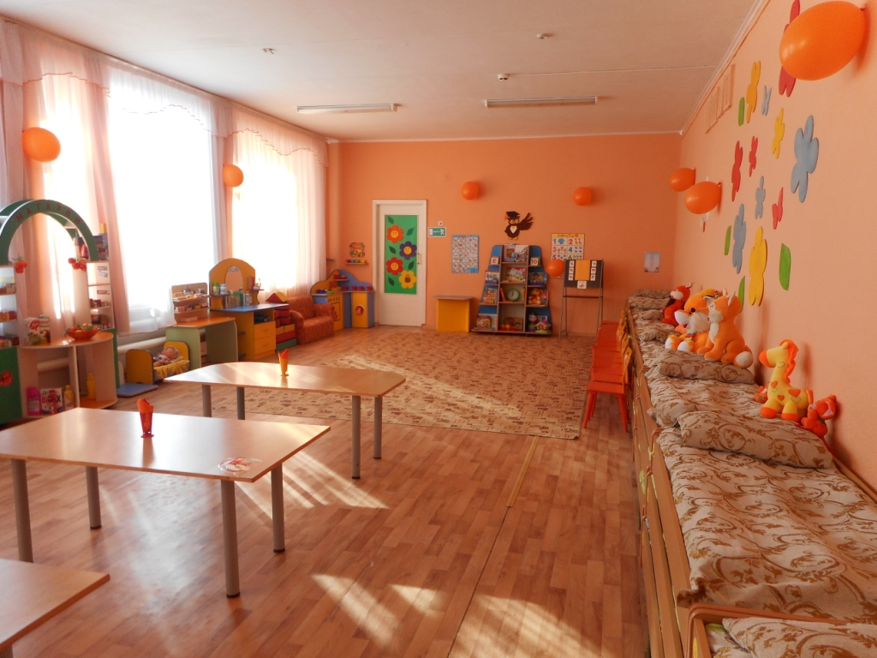
Наша группа
Группа ждет детей всегда,
Здесь они товарищи, здесь они друзья!
Все мы весело живем,
Много интересного здесь мы узнаем!

Slide 7
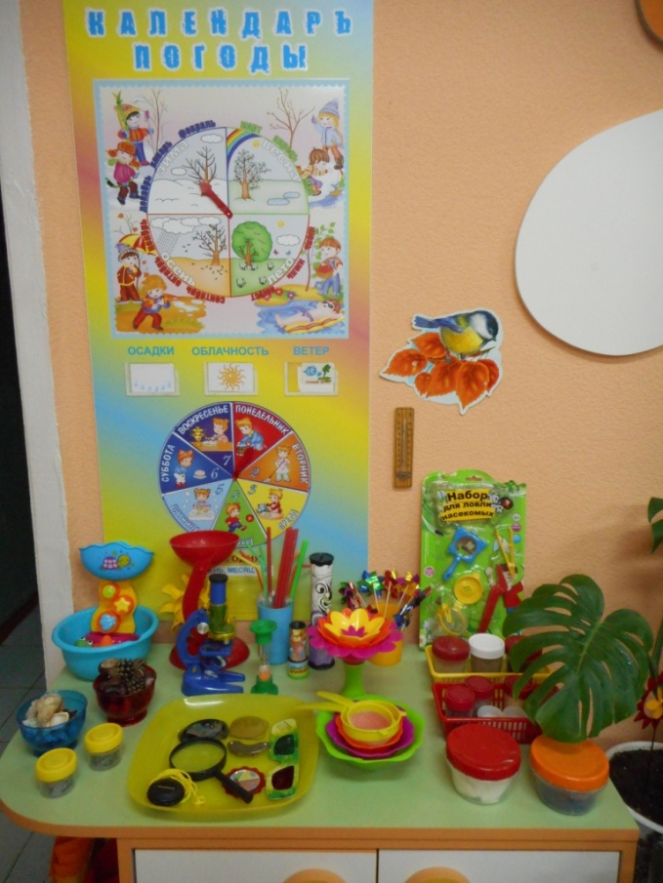
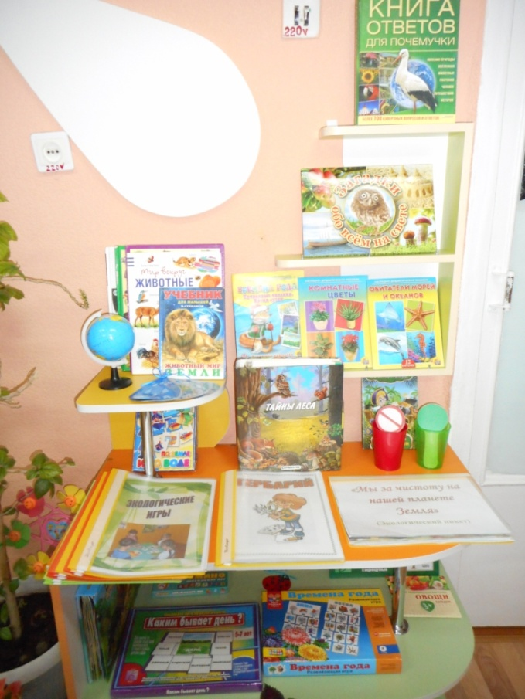
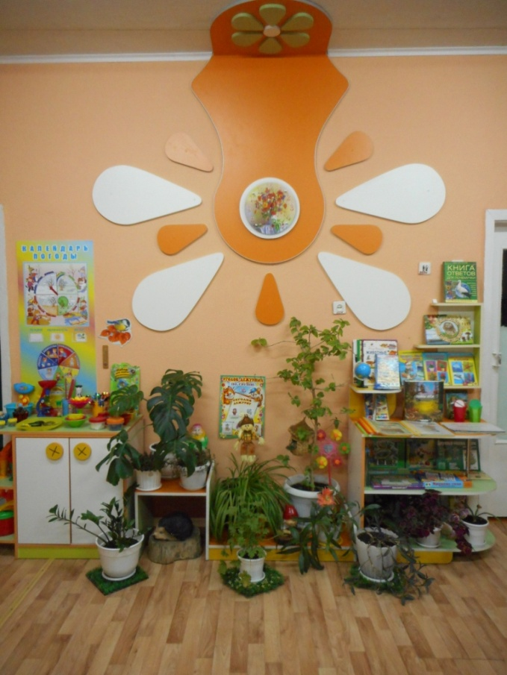
Уголок природы
Наш природный уголок
Понять нам многое помог.
Времена года изучаем,
По приметам их узнаем.

Slide 8
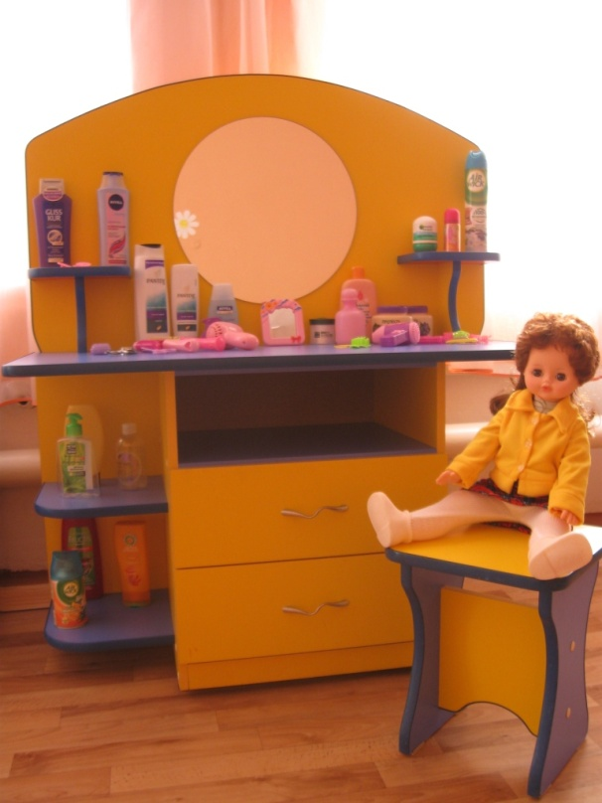
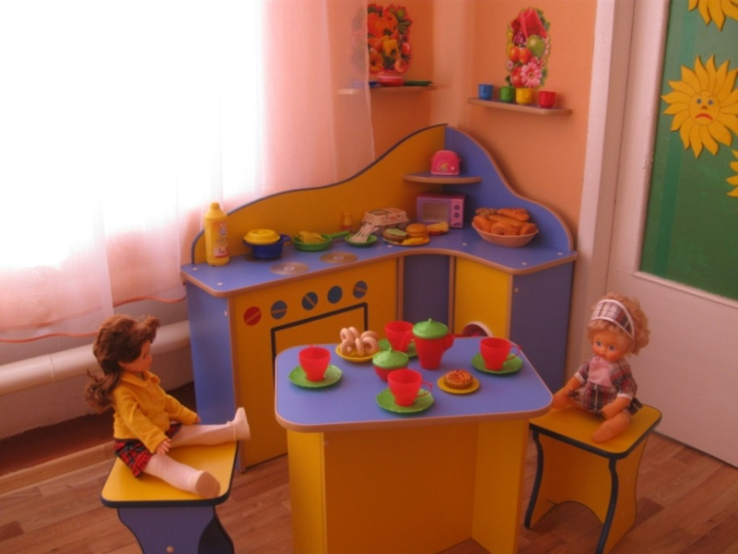
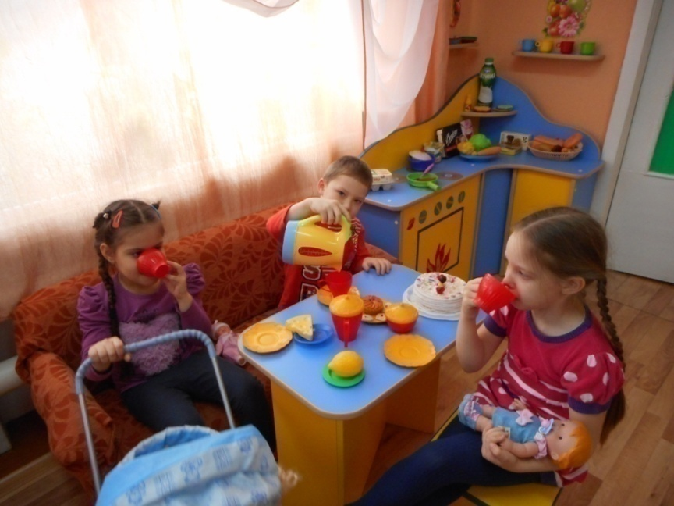
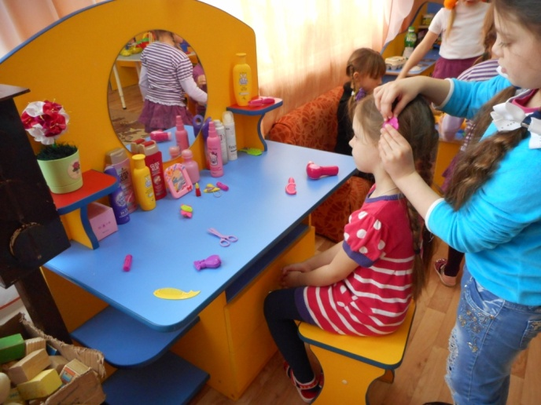
Уголок сюжетно-ролевых игр
«Семья»
«Парикмахерская»

Slide 9
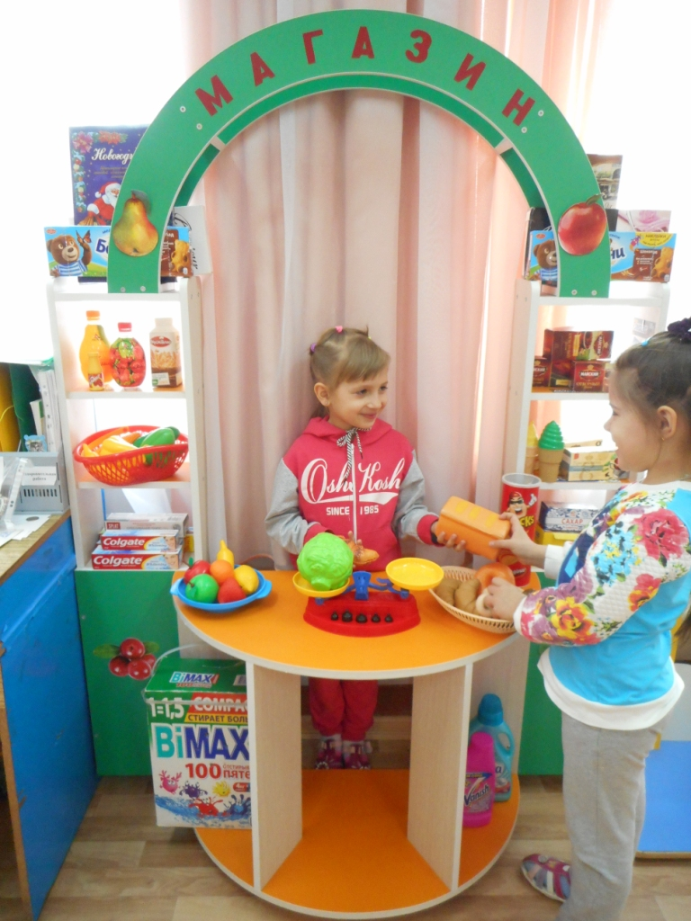
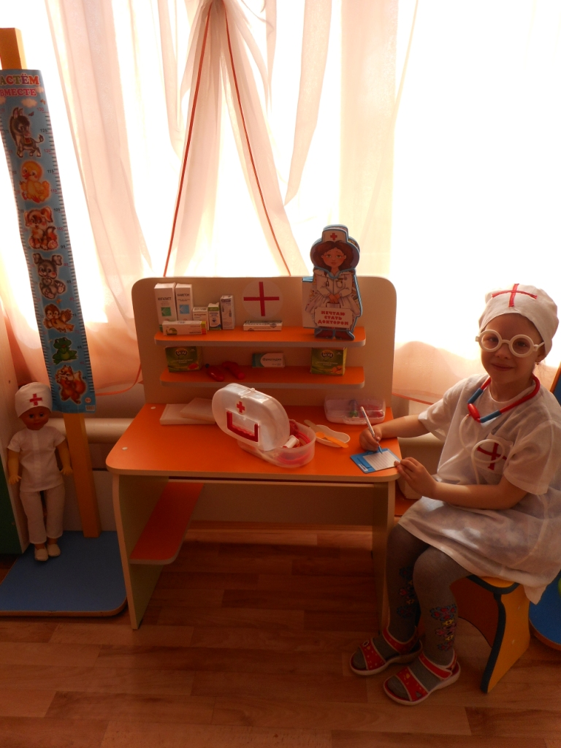
«Магазин»
«Больница»

Slide 10
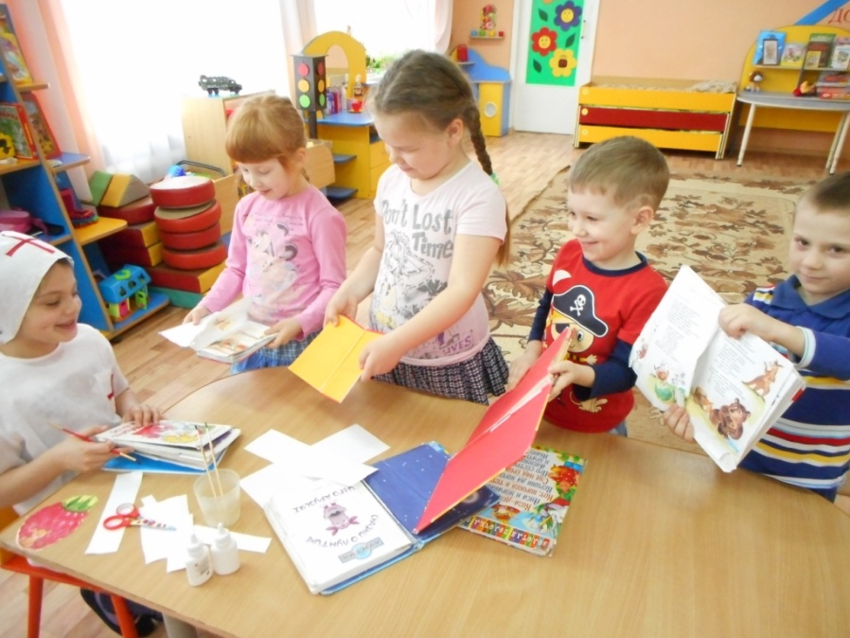
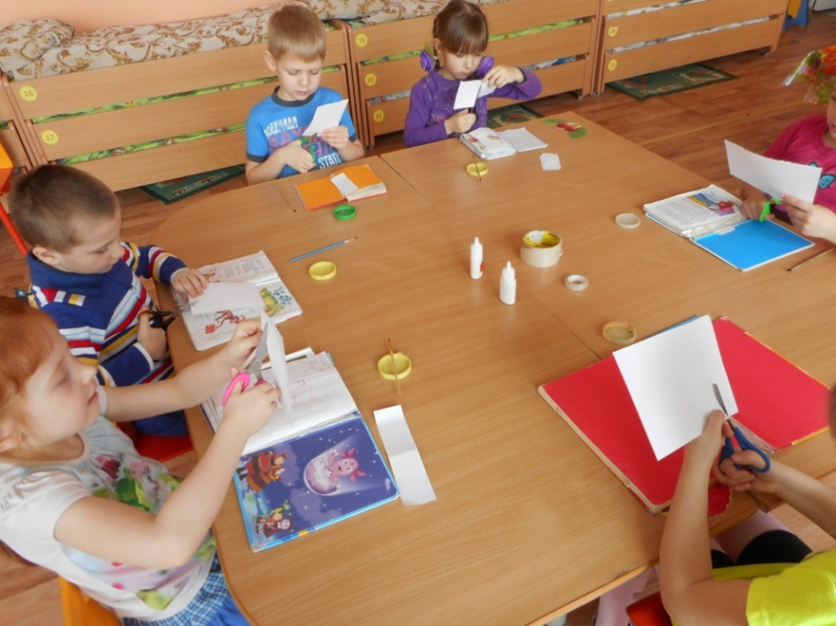
«Книжкина больница»

Slide 11
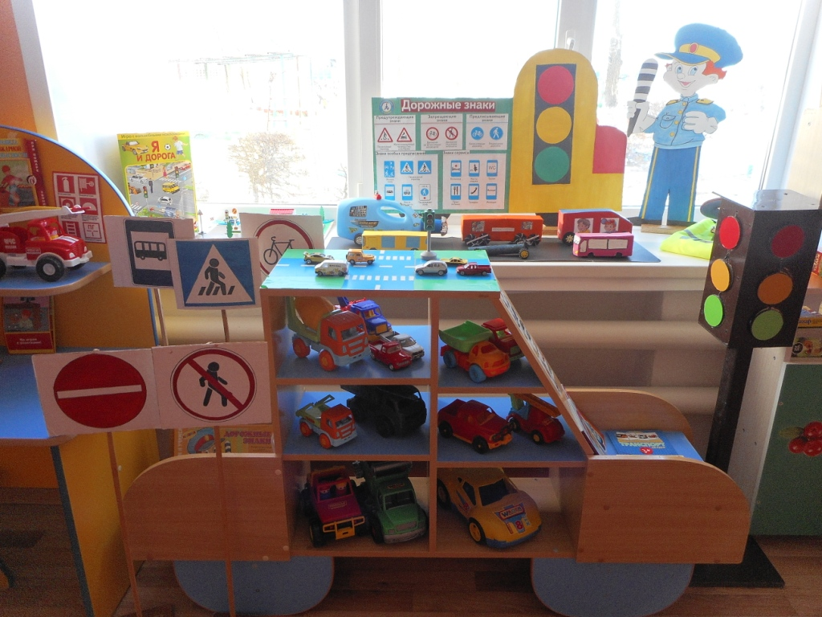
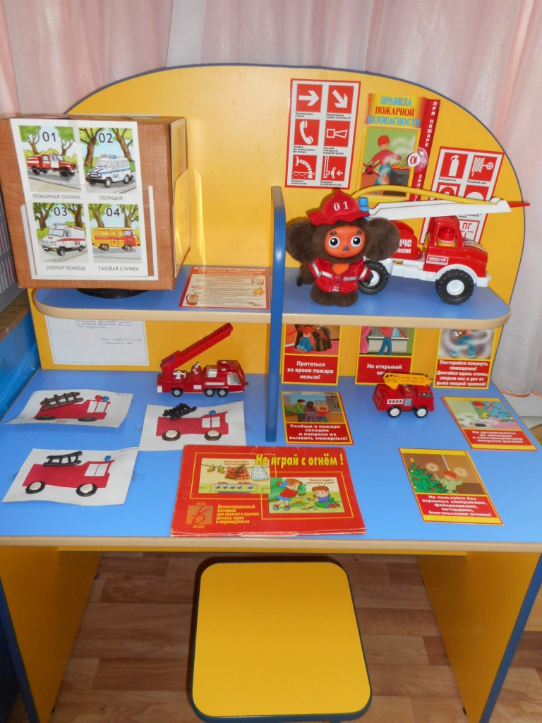
Уголок пожарной безопасности
Уголок дорожного движения
Чтоб по улице гулять,
Нужно правила нам знать,
Как пройти дорогу скоро
По сигналу светофора
Чтобы никогда в беду не попадать,
Правила специальные нужно соблюдать

Slide 12
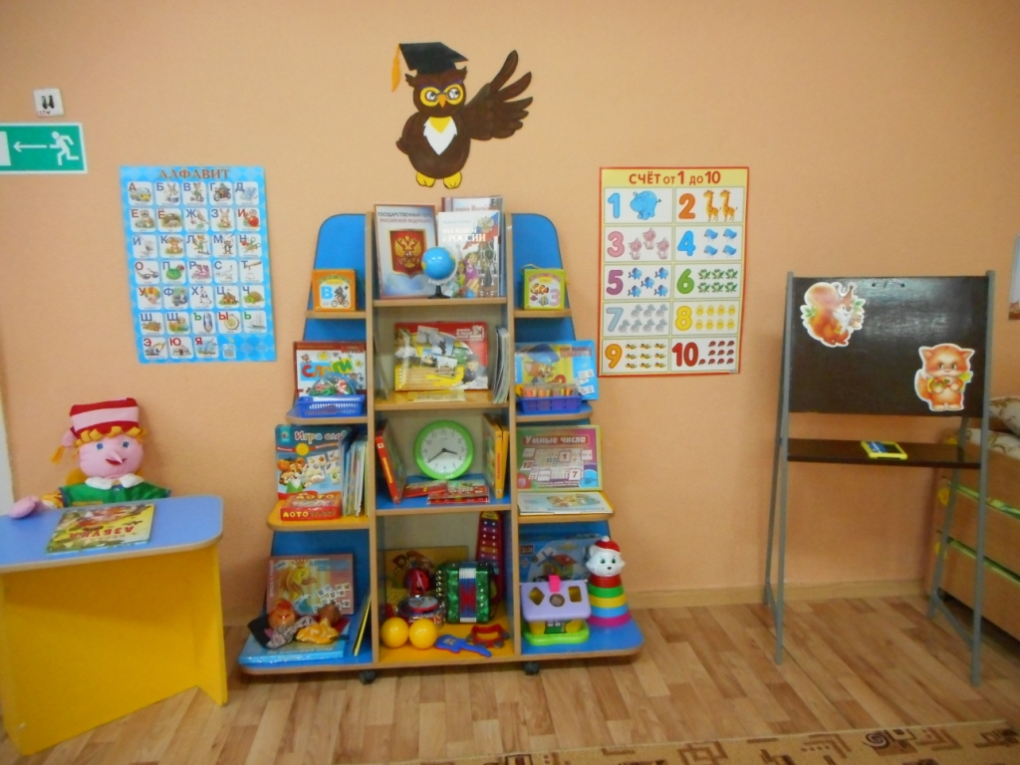
Уголок познания
Да, путь познания не гладок,
Но знаем мы со школьных лет:
Загадок больше, чем отгадок,
И поискам предела нет!

Slide 13
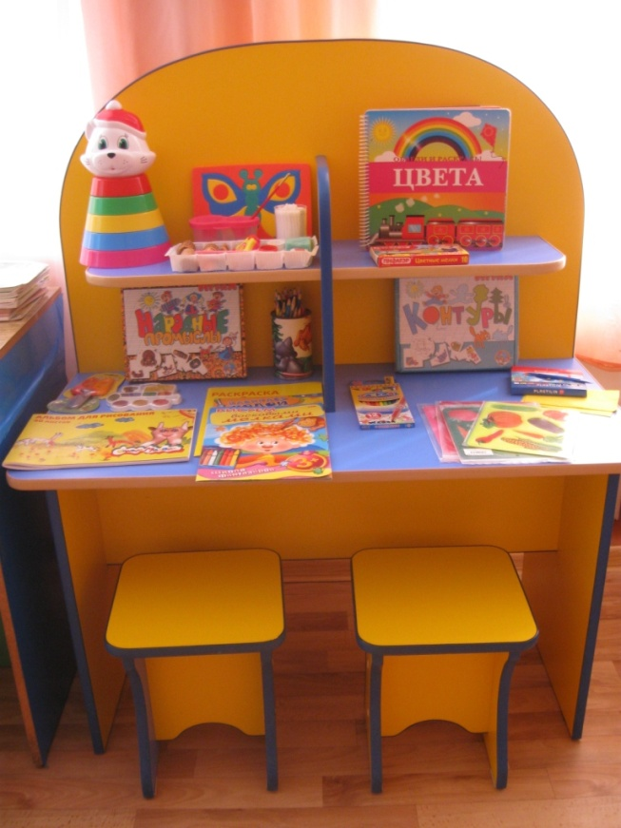
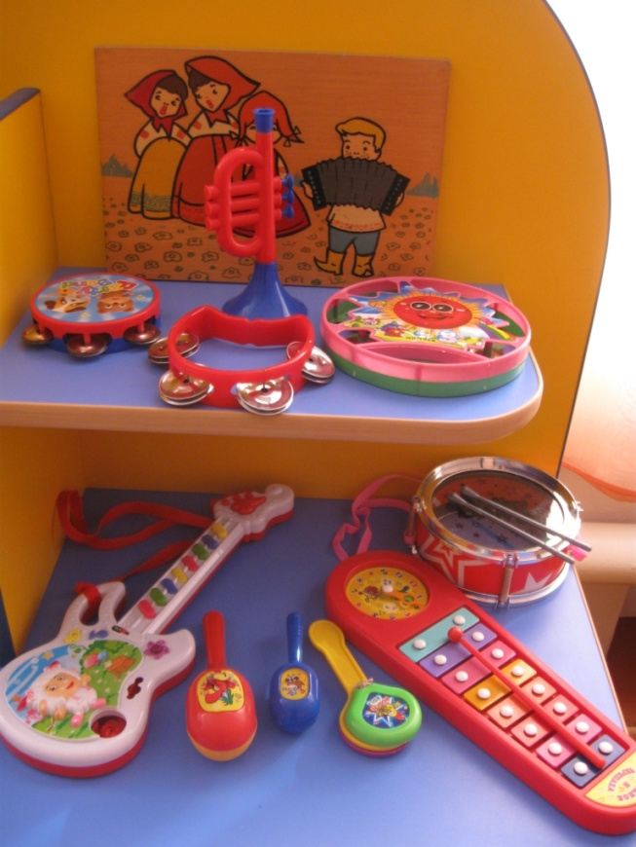
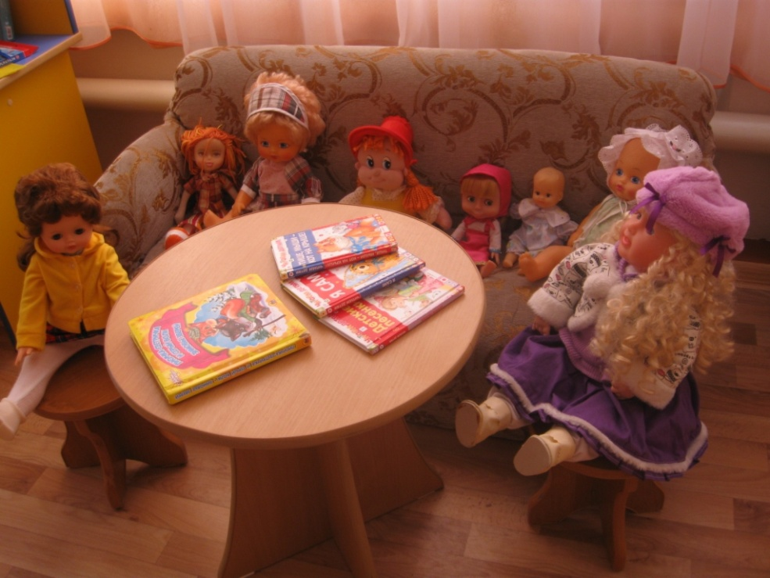
Уголок детского творчества
Музыкальный уголок
Уголок уединения

Slide 14
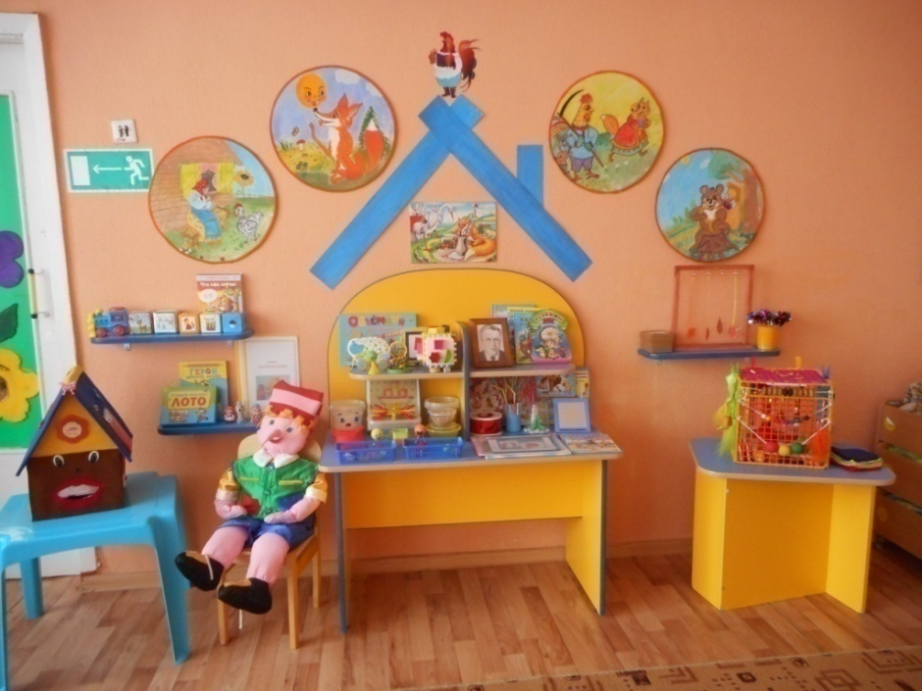
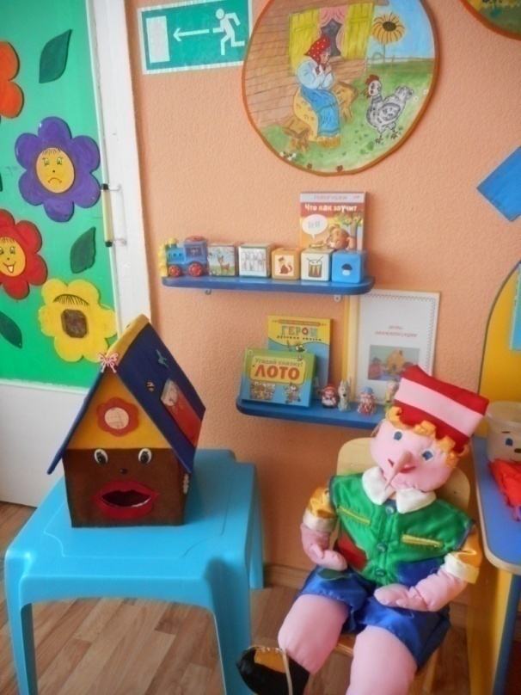
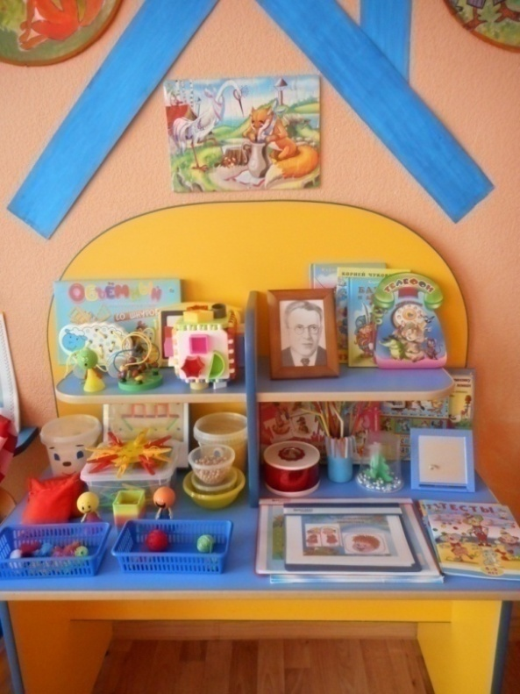
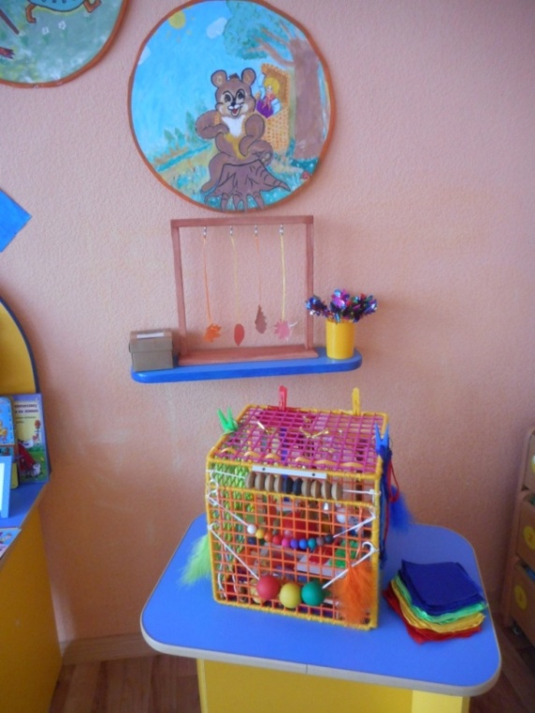
Уголок речевой активности

Slide 15
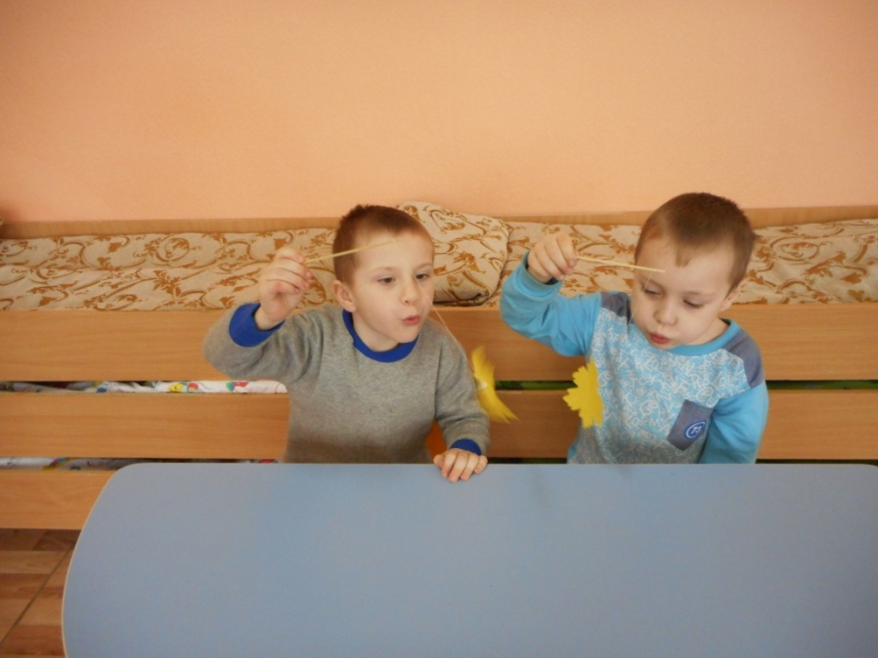
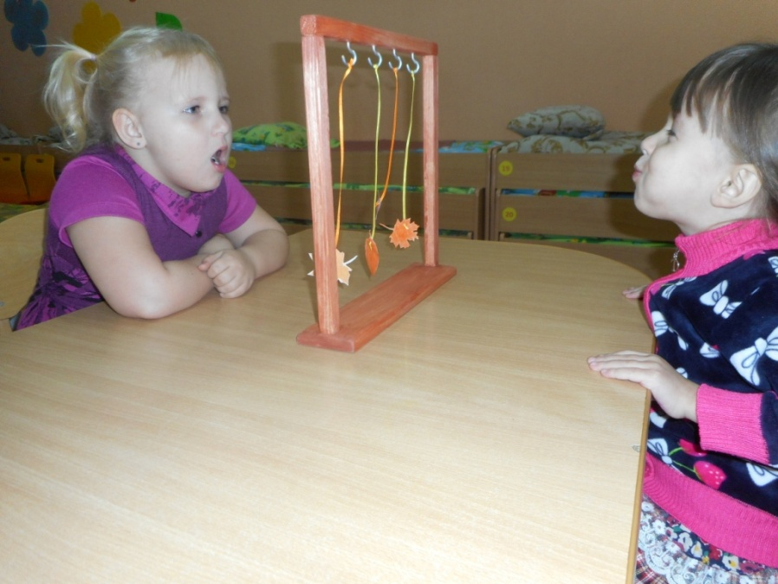
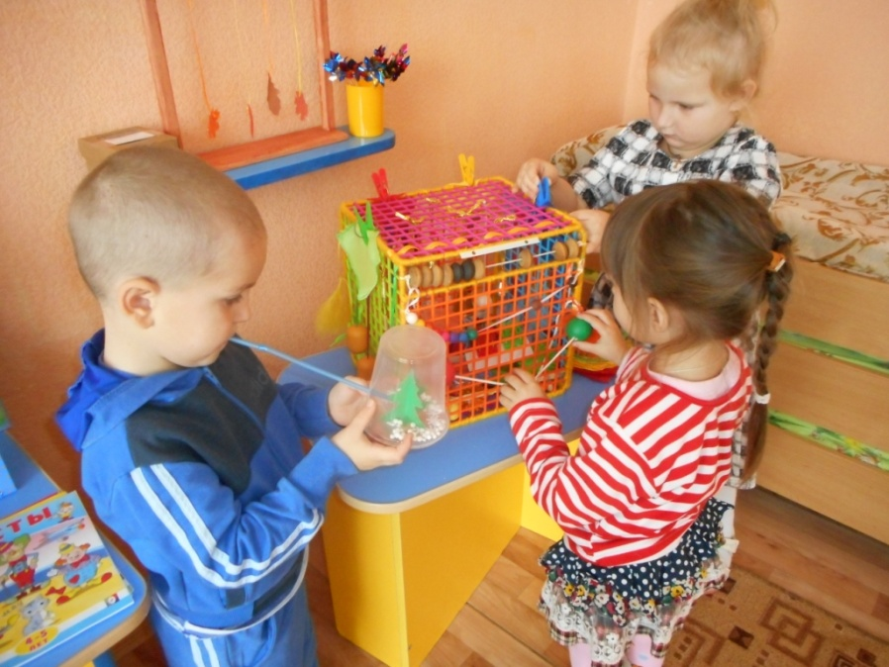
Здоровьесберегающие технологии
Дыхательная гимнастика
«Раз-два-три, лети!»

Slide 16
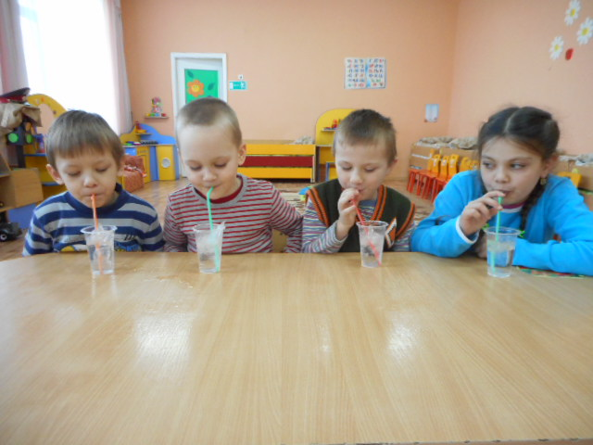
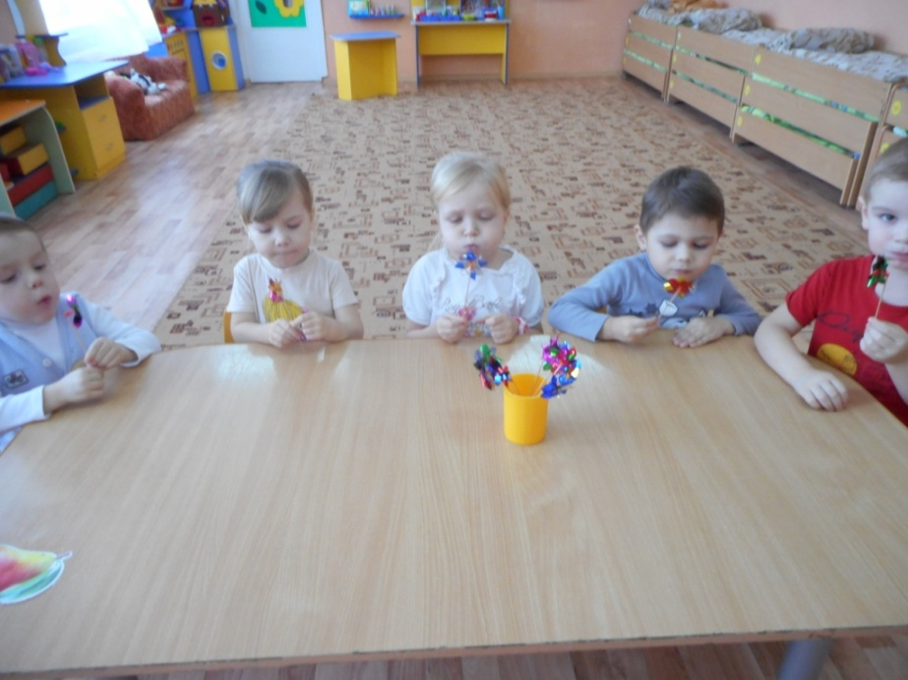
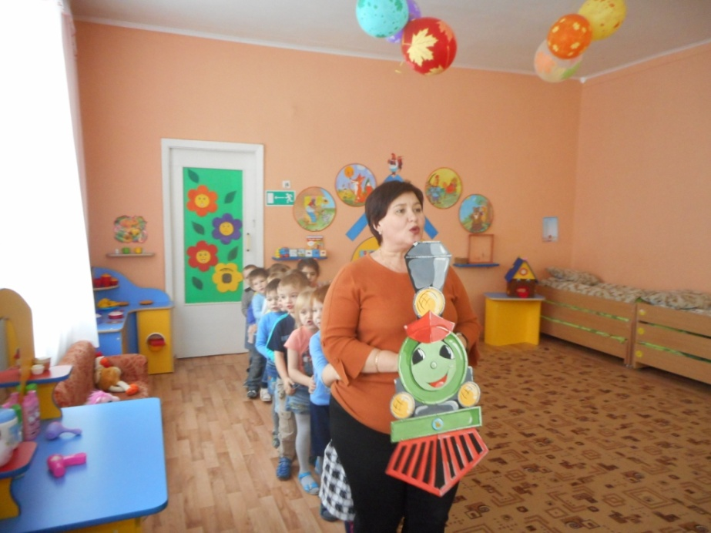
«Пузырьки»
«Ветерок»
«Паровозик Чух-чух»

Slide 17
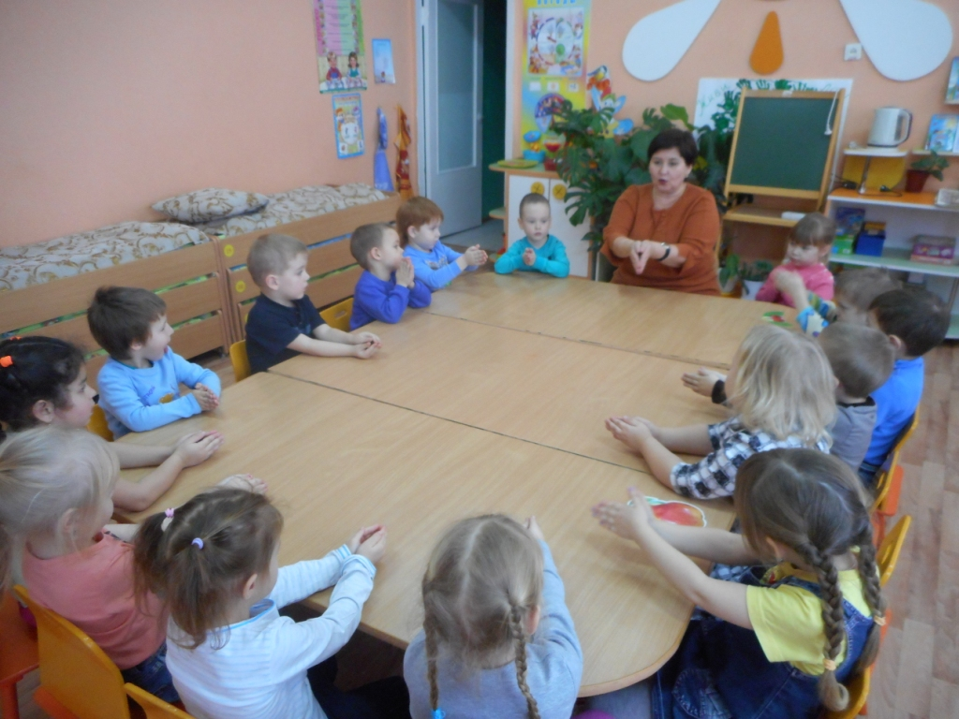
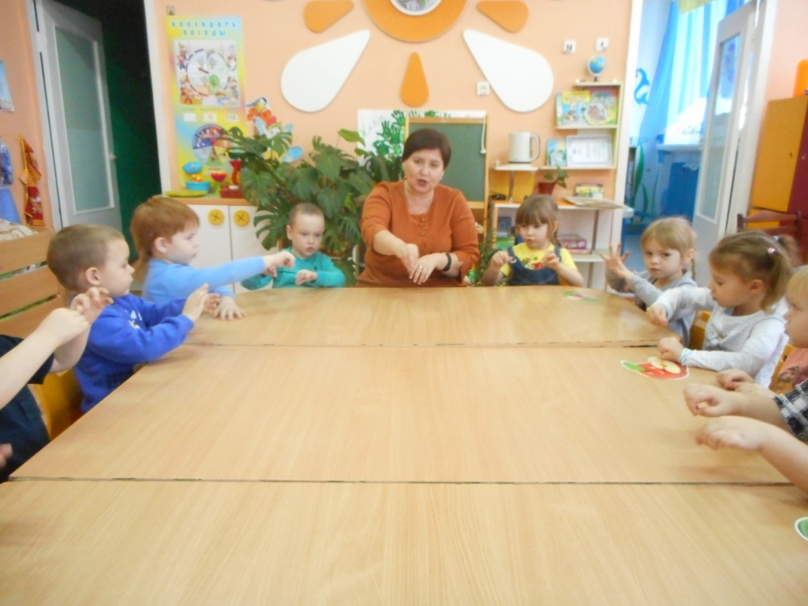
Игры для развития мелкой моторики
Пальчиковые игры
«Лодочка»
«Капуста»

Slide 18
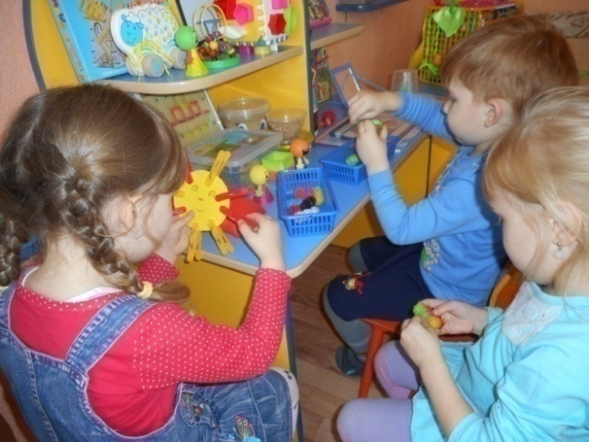
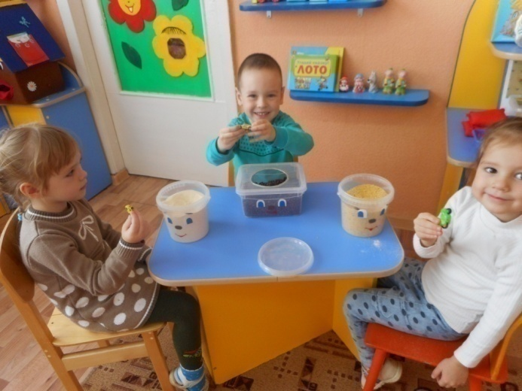
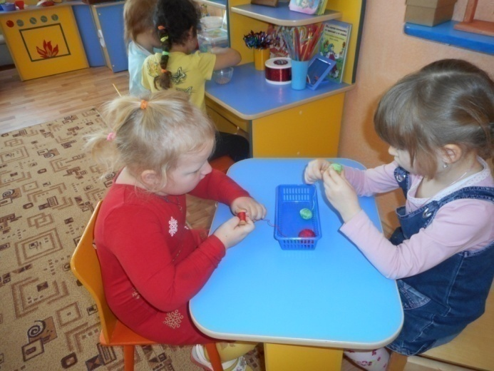
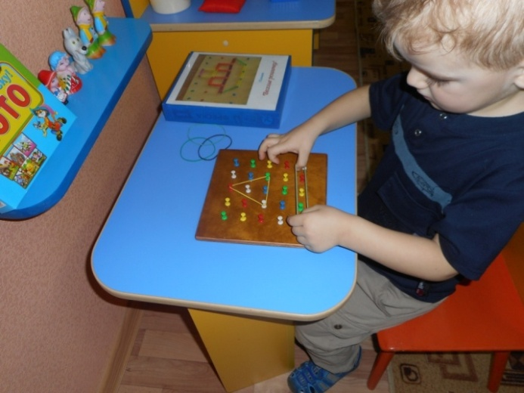
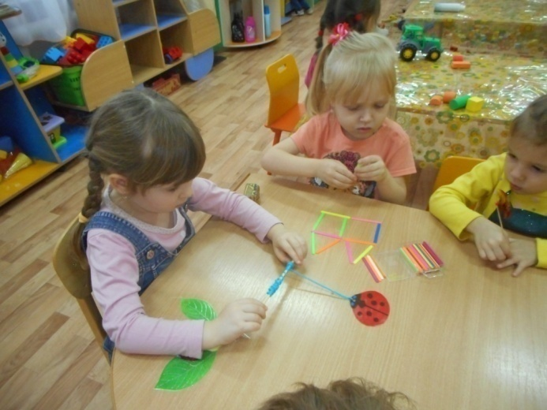
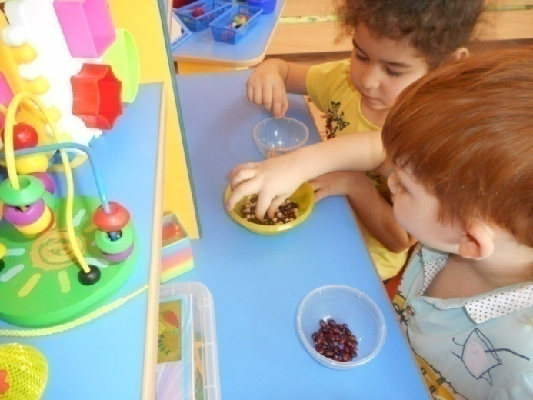
Игра «Найди игрушку»
(ведерки с крупами)
«Веселые резиночки»
«Моталочки»
Игра «Золушка»
(сортировка мелких предметов)

Slide 19
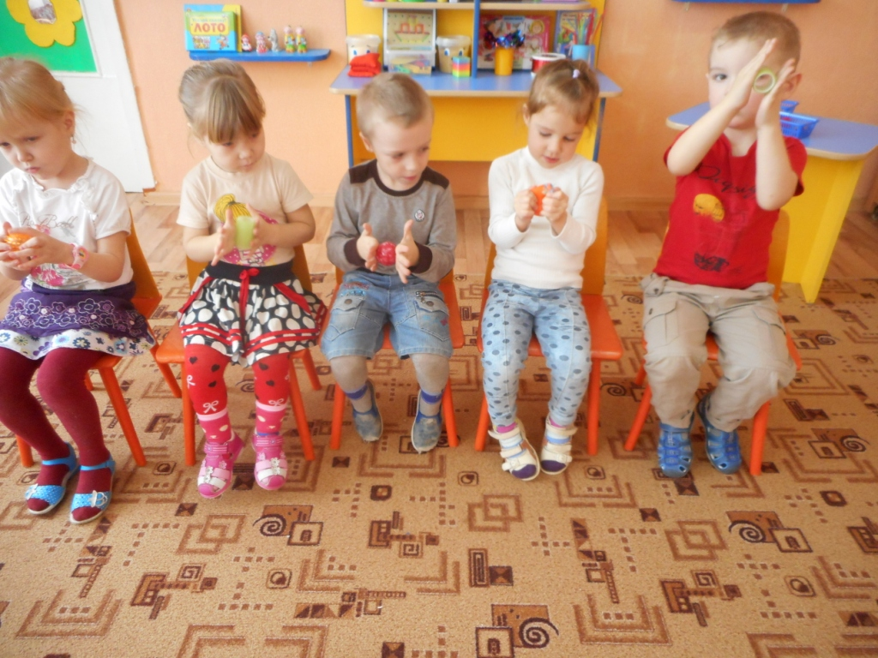
Массаж ладошек

Slide 20
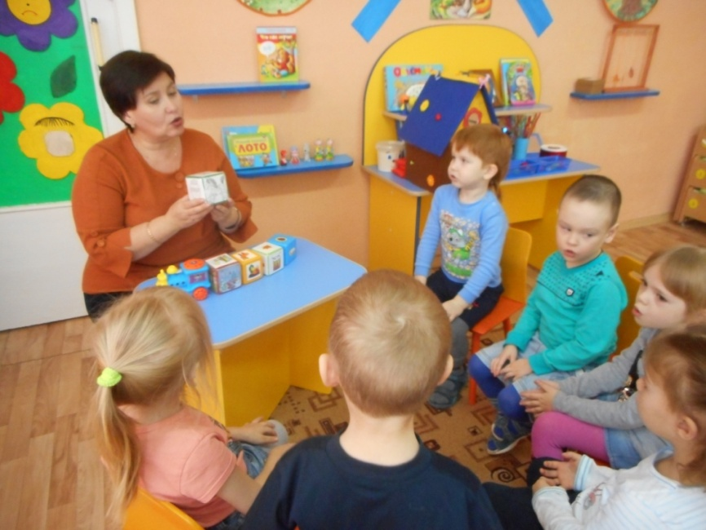
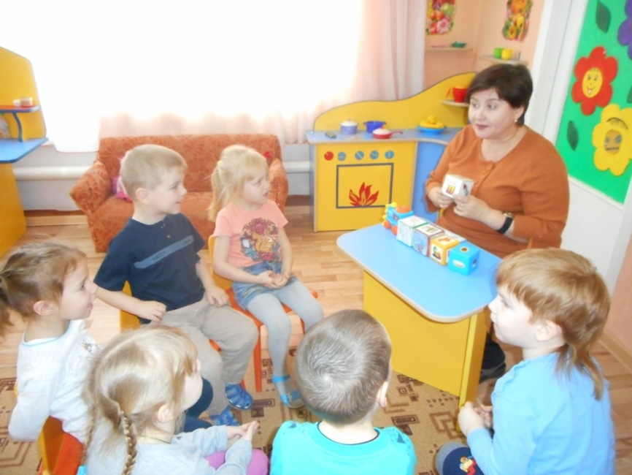
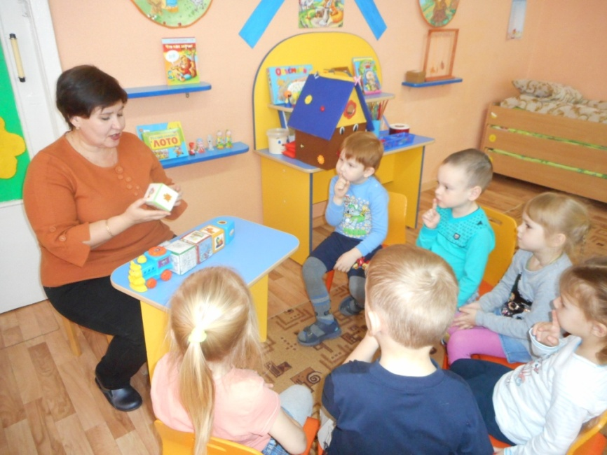
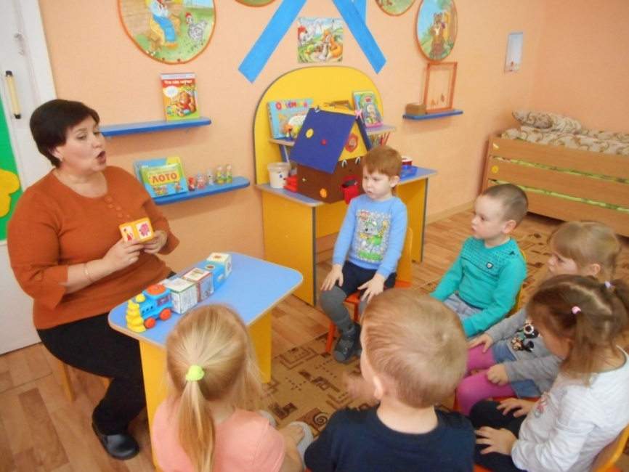
Фонематическая зарядка
Паровозик «Звукарик»

Slide 21
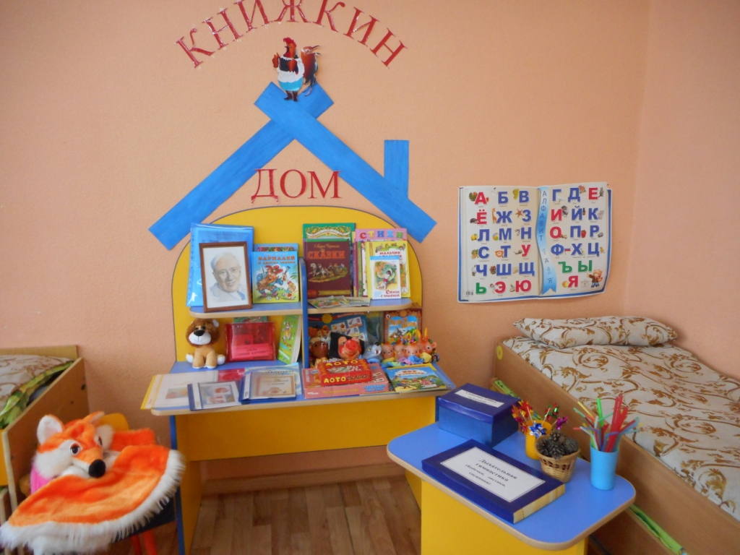
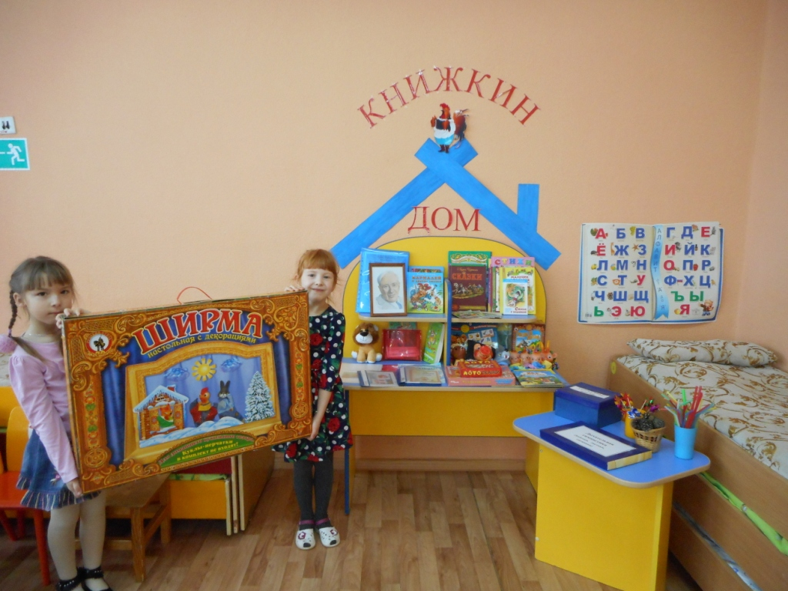
Уголок «Книжкин дом»
Хорошая книга –
Мой спутник, мой друг,-
С тобой интересней
Бывает досуг!

Slide 22
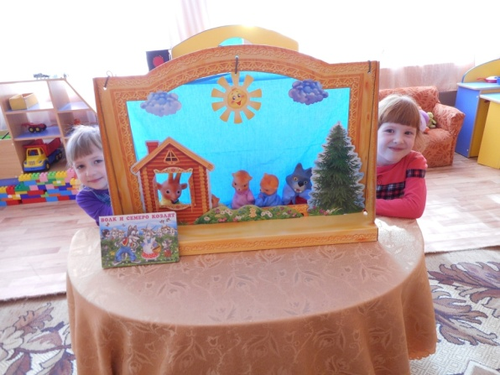
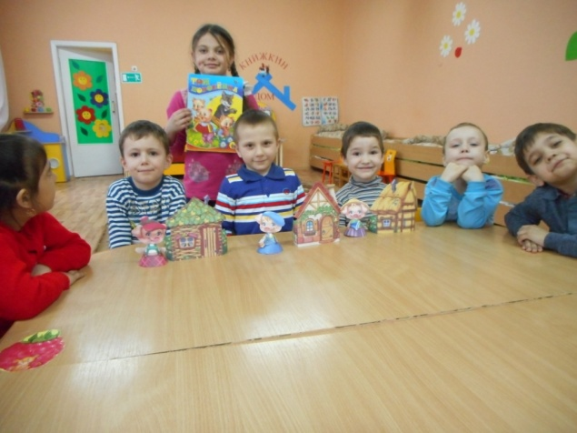
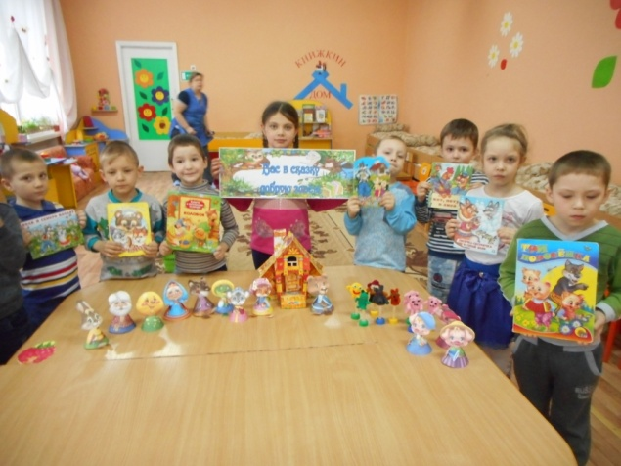
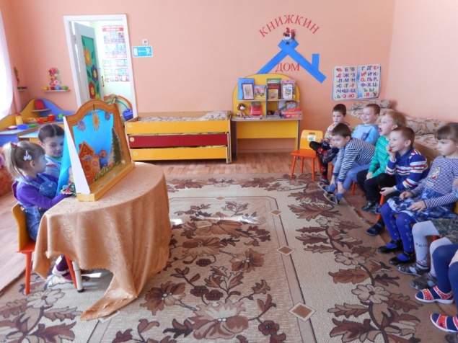
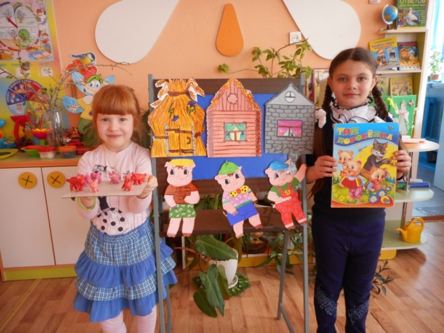
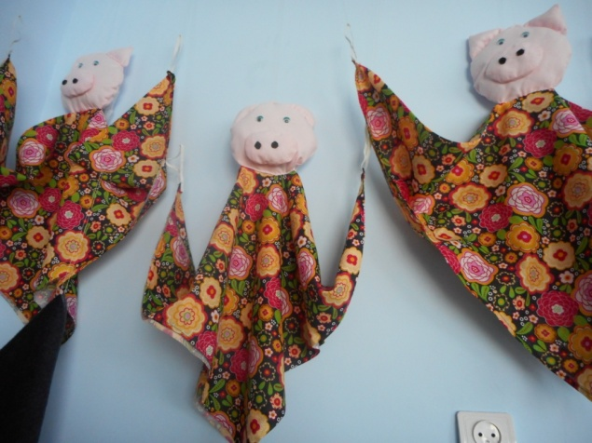
«Вас в сказку добрую зовем»
Сказка
«Три поросенка»
«Волк и семеро козлят»
(настольные театры)
Театр платковый

Slide 23
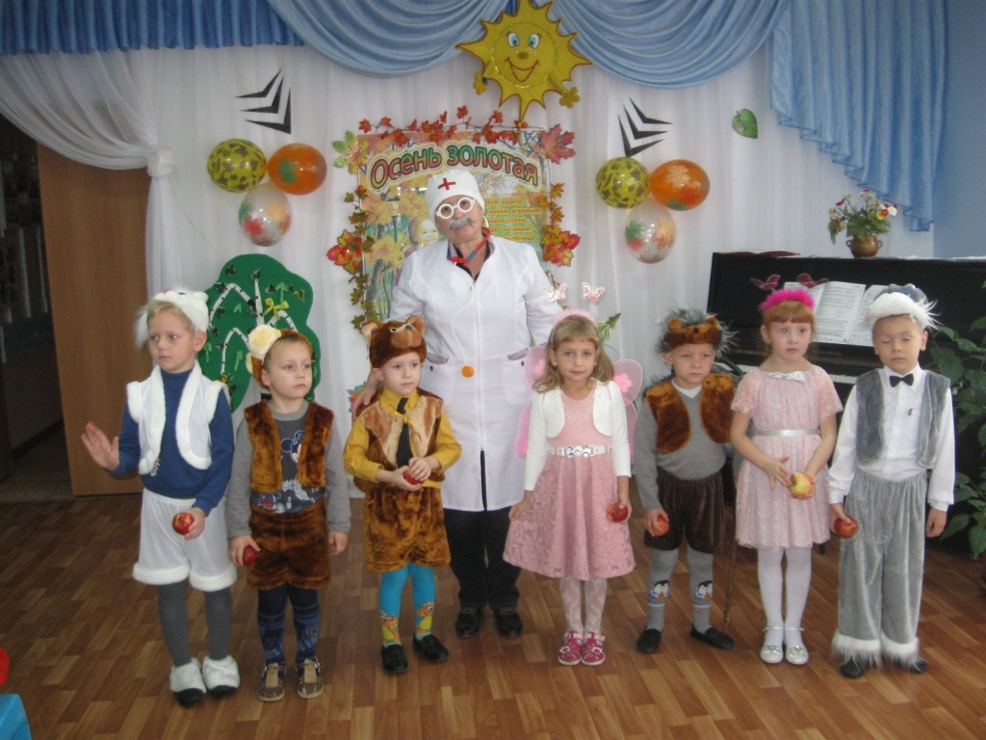

Театрализованное развлечение
«Айболит»

Slide 24



Театрально-костюмированный показ сказка «Гуси-лебеди»

Slide 25






Дидактические игры
«Кто чем питается»
«Чей домик»
«Лото»
«Игра слов» (пазлы)
Лэпбук «Весна»
Игрушка «Буратино»

Slide 26






Дидактическое пособие
«Чудо-куб»

Slide 27



«Домик веселого язычка»
пособие для артикуляционной гимнастики
и развития органов речи

Slide 28
Предметная среда должна быть не только развивающая, но и развивающаяся.
Предметный мир, окружающий ребенка, необходимо пополнять и обновлять.
Только тогда среда способствует формированию речевой, познавательной, творческой активности.

Slide 29

Спасибо
за внимание!

